Slide 1
COLLISIONS, DETECTEURS ET SIMULATION

Slide 2
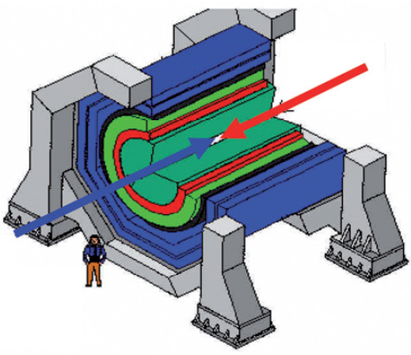
COLLISIONS

Slide 3
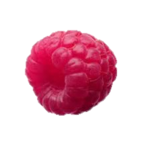
UNE COLLISION

Slide 4
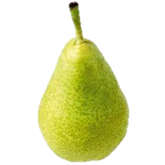
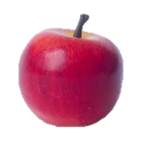
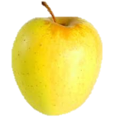
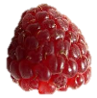
UNE COLLISION

Slide 5
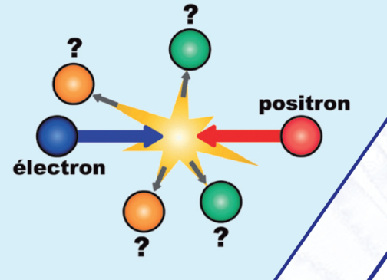
COLLISIONS
En réalité, une collision ressemble plus à
Le travail du physicien : identifier les particules créées dans la collision
Il s’aide d’un détecteur pour détecter et identifier les particules

Slide 6
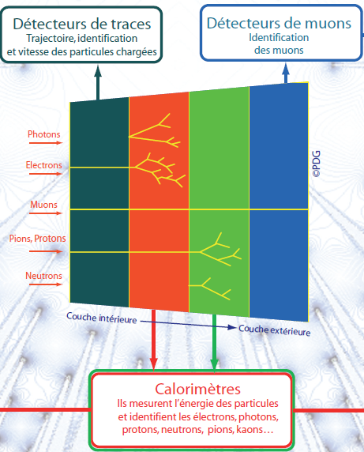
DETECTEUR
Le détecteur est formé de plusieurs couches, chacune spécialisée dans la détection d’un type de particule
Un champ électromagnétique courbe la trajectoire des particules chargées

Slide 7
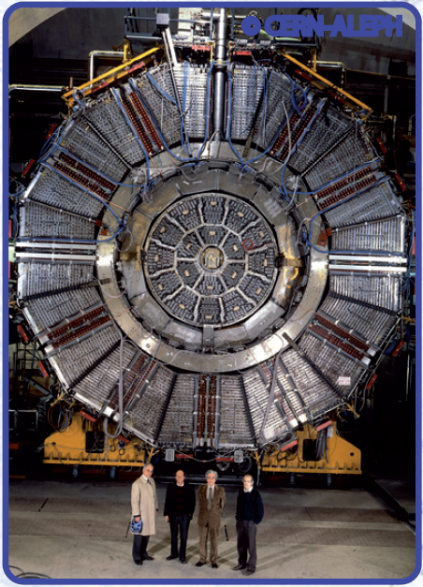
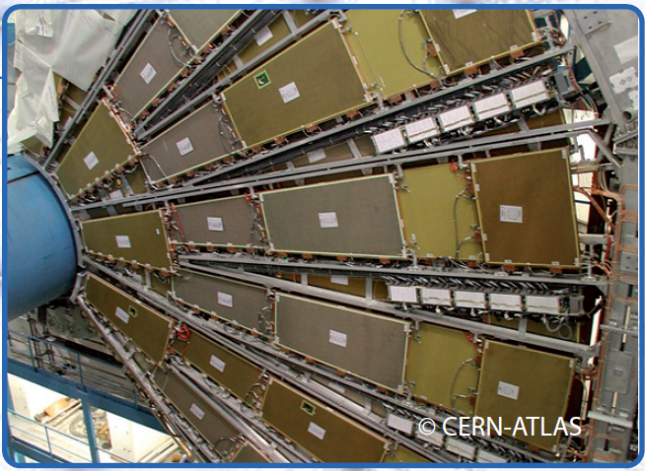
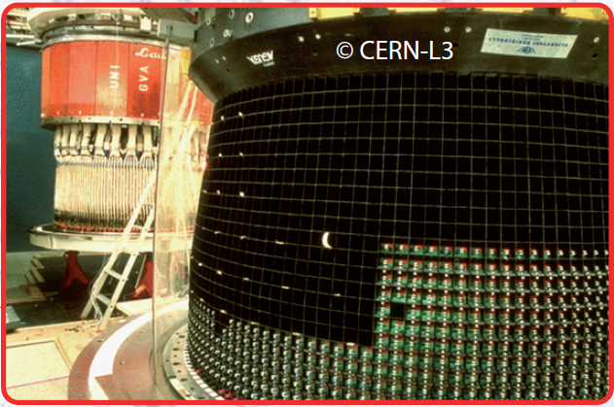
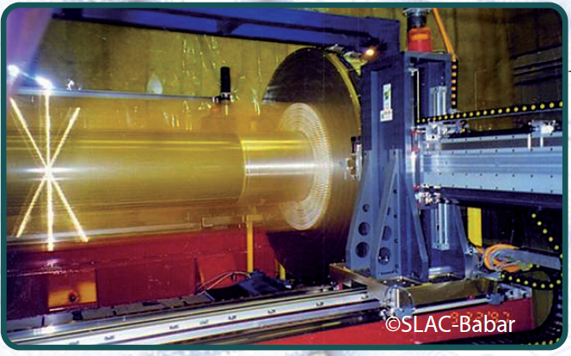
DETECTEUR : EXEMPLES

Slide 8
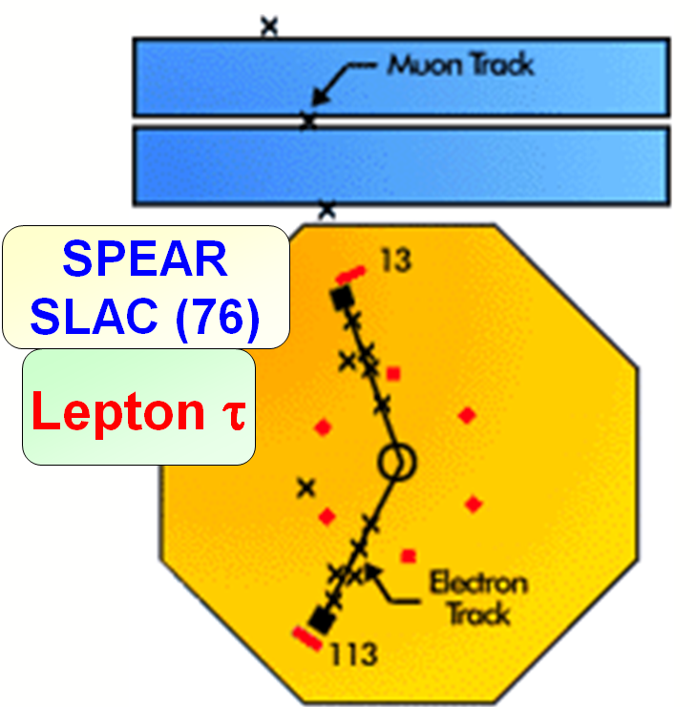
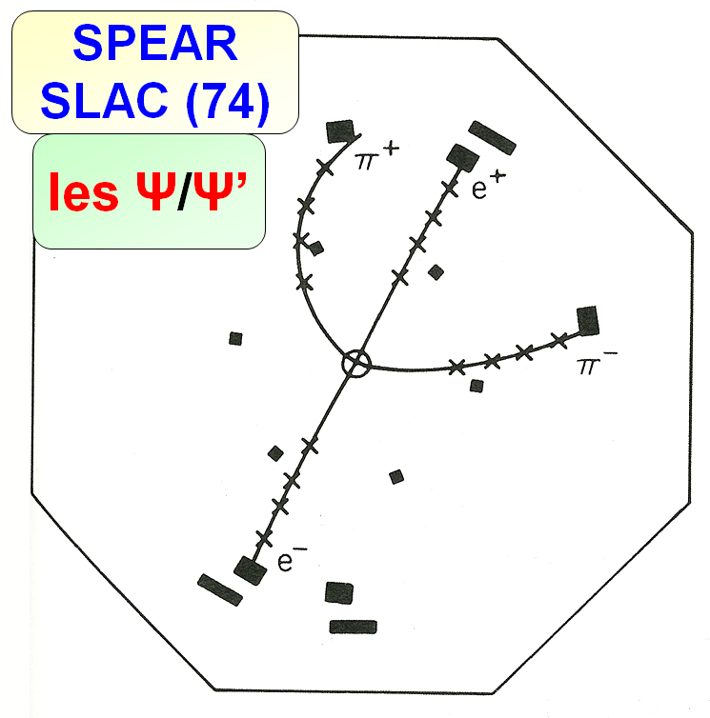
EXEMPLES DE COLLISIONS

Slide 9
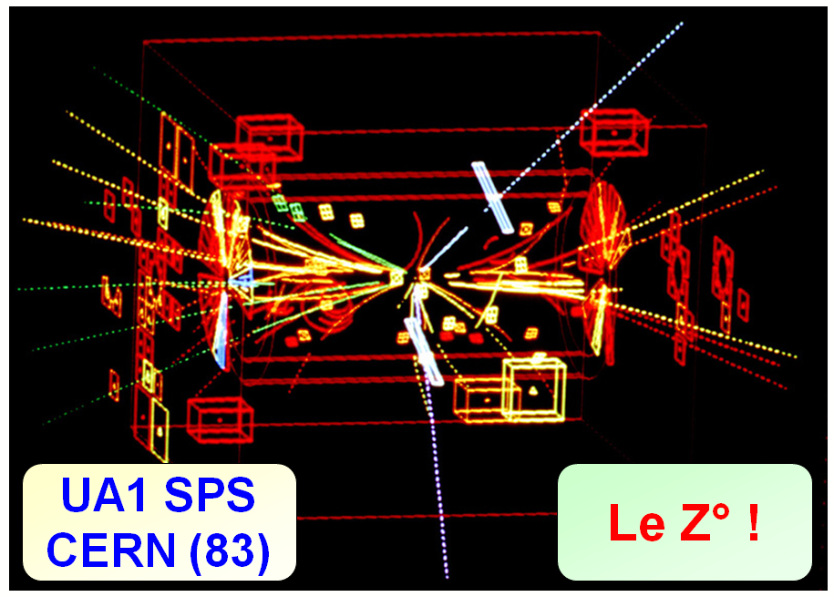
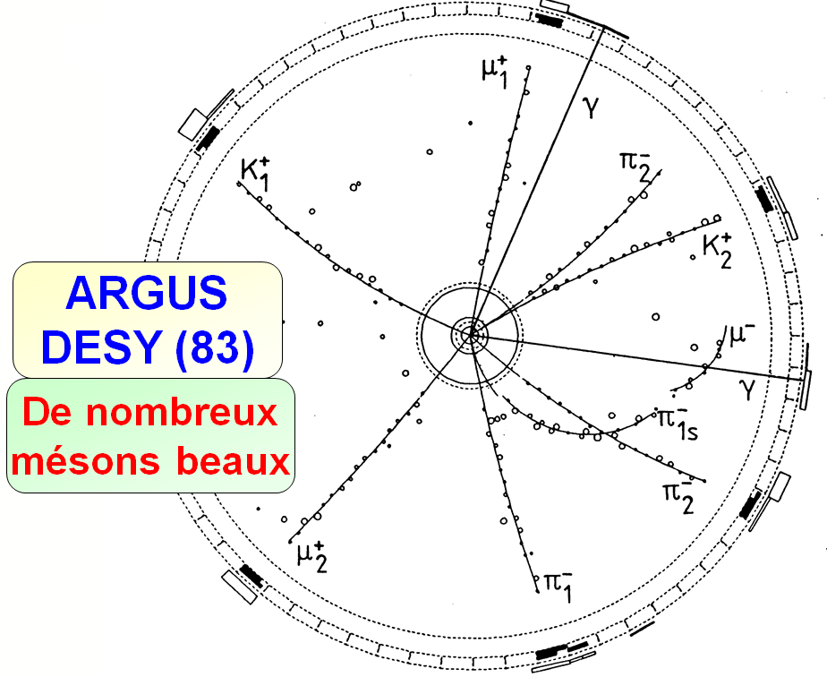
EXEMPLES DE COLLISIONS

Slide 10
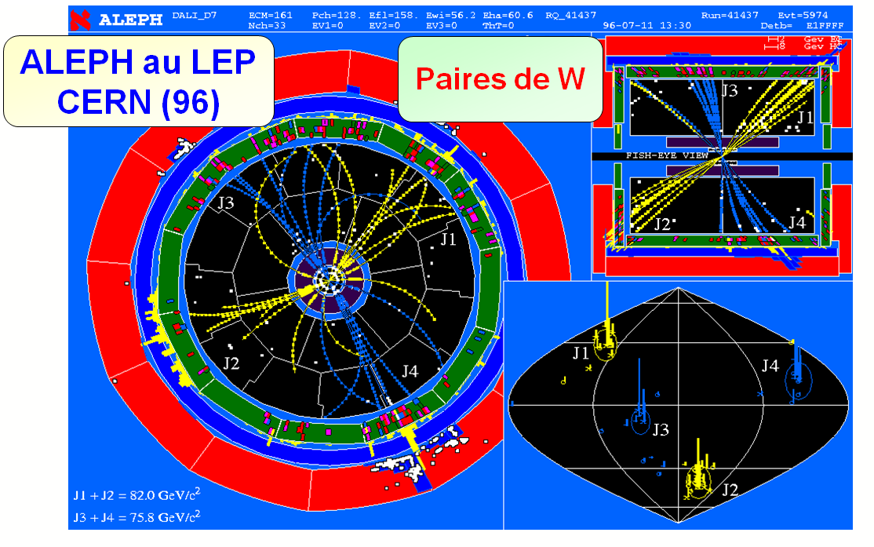
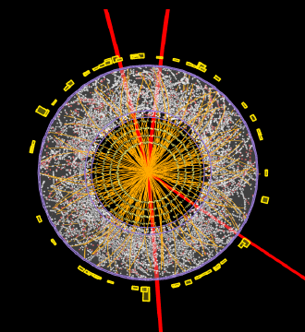
EXEMPLES DE COLLISIONS
ATLAS
CERN (2012)
Boson de Higgs

Slide 11
LA SIMULATION
Le physicien simule la collision et la détection des particules dans les différentes couches des détecteurs
La simulation se fait entièrement par ordinateur
La simulation pour
Tester un modèle de détecteur avant construction
Tester des idées sans détecteur réel
Comprendre ce que l’on va observer
Place à la démonstration du logiciel de simulation GEANT…

